Slide 1
Mongolijos muzika
Parengė Lukas Šerpytis

Slide 2
Turinys:
Ilgosios dainos;
Dainavimas gerkle;
Tradiciniai muzikos instrumentai.

Slide 3
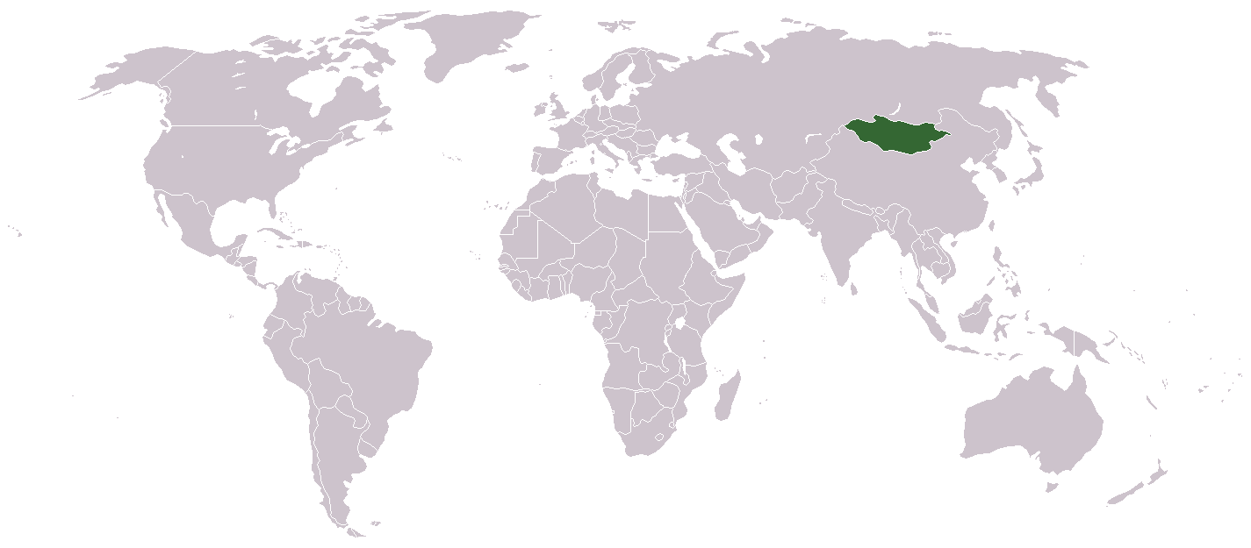
Mongolija

Slide 4
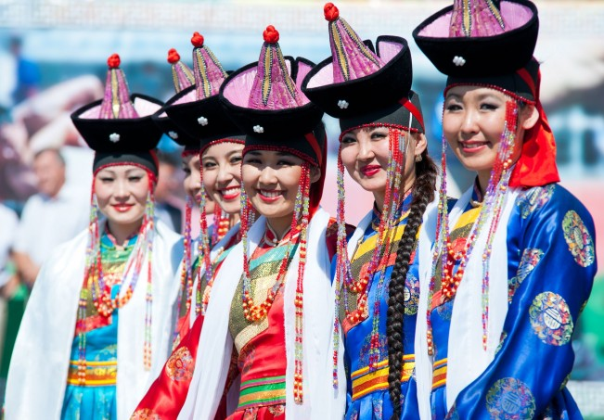
Ilgosios dainos (long song)
https://www.youtube.com/watch?v=OPJ1WTF2SDY
Šios dainos buvo kuriamos ir užrašomos,dar prieš
800 metų, yra atskiros dainos vestuvėms, sventėms
ir religinėms ceremonijoms.

Slide 5
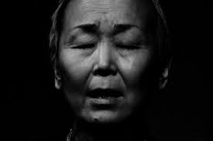
Dainavimas gerkle
https://www.youtube.com/watch?v=1rmo3fKeveo
Tai vienas is overtoninio dainavimo variantų, daugiausia
praktikuojamas vyrų.

Slide 6
Kokie yra tradiciniai mongolų muzikos instrumentai?

Slide 7
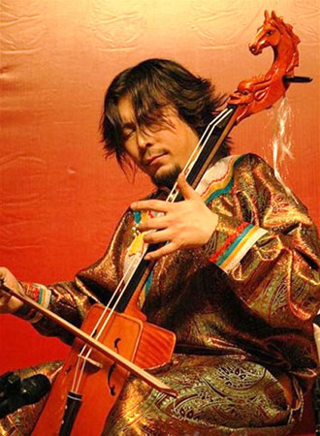
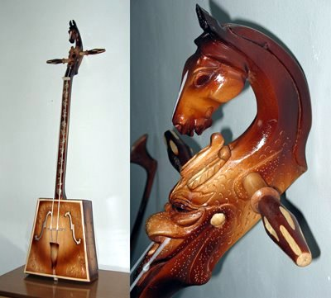
Horse-head fiddle (morin khuur)
Pats populiariausias instrumentas
Sakoma kad ji atkartoja arklio judejima ir garsa
Kiekviena mongolu seima turi tureti si instrumenta
Stygos yra is dziovintu elnio sausgysliu

Slide 8
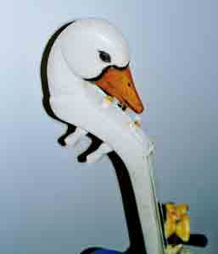
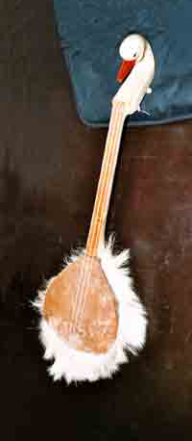
Khun tovshuur
Tai dviejų stygų instrumentas
Gaminamas iš kedro medienos
Kūnas yra aptrauktas laukinio gyvulio oda

Slide 9
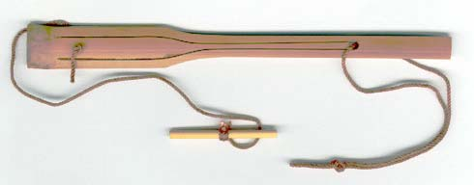
Hel khuur
https://www.youtube.com/watch?v=AjXAEmysidE
Šiais laikais žydų arfa gaminama iš plieno
Anksčiau gaminta iš medžio arba bambuko
Spyruoklė, kuri veikia kaip vibratorius yra vadinama liežuvėliu

Slide 10
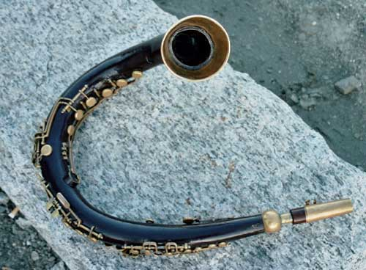
Surnai
https://www.youtube.com/watch?v=-Z9KsEIXfgk
Liaudiška obojaus versija
Gaminamas iš medžio arba rago

Slide 11
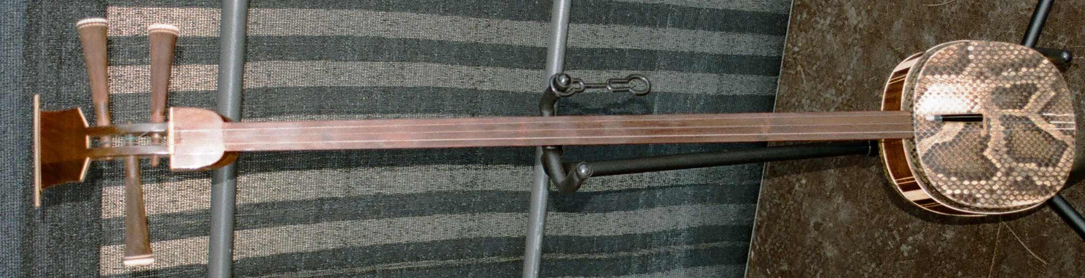
Shudraga
https://www.youtube.com/watch?v=AFpNS_qV9X8
https://www.youtube.com/watch?v=u0vXW5k32gY
Ilgo kaklo liutnė su ovaliu pagridu
Aptraukta gyvatės oda
Turi tris stygas

Slide 12
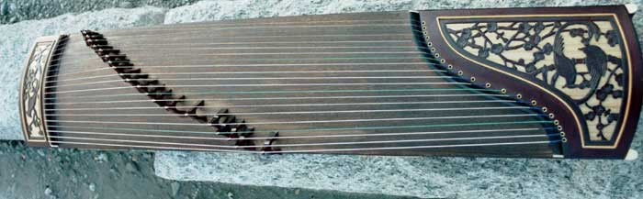
Yatuga
https://www.youtube.com/watch?v=CYoD7N16Wvs
Grojama užgaunant stygas pazdele
Ceremonijoms skirtas instrumentas
Ne bet kas galejo juo groti

Slide 13
Šaltiniai:
https://www.discovermongolia.mn/traditional-music-songs/
http://www.face-music.ch/instrum/mongolia_instrum.html

Slide 14
Pabaiga

